Slide 1
Veľkonočné trojdnie

Slide 2
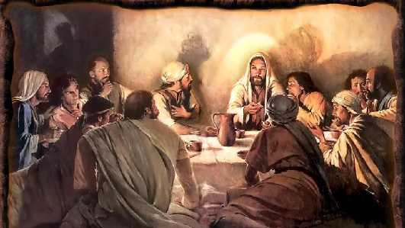
Zelený štvrtok
Posledná večera
Štvrtok pred židovskou Veľkou nocou

Slide 3
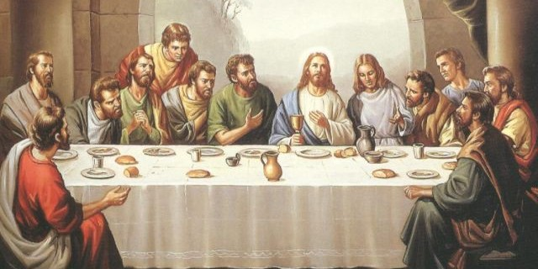
Posledná večera
Pán Ježiš ustanovil Eucharistiu, svätú omšu,
sviatosť kňazstva
... toto je moje telo ...toto je moja krv ... toto robte a moju pamiatku ...

Slide 4
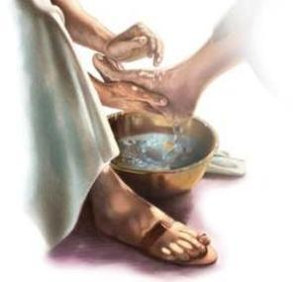
Umývanie nôh pred večerou
Znak lásky a pokory
... Milujte sa navzájom, ako som miloval ja vás.

Slide 5
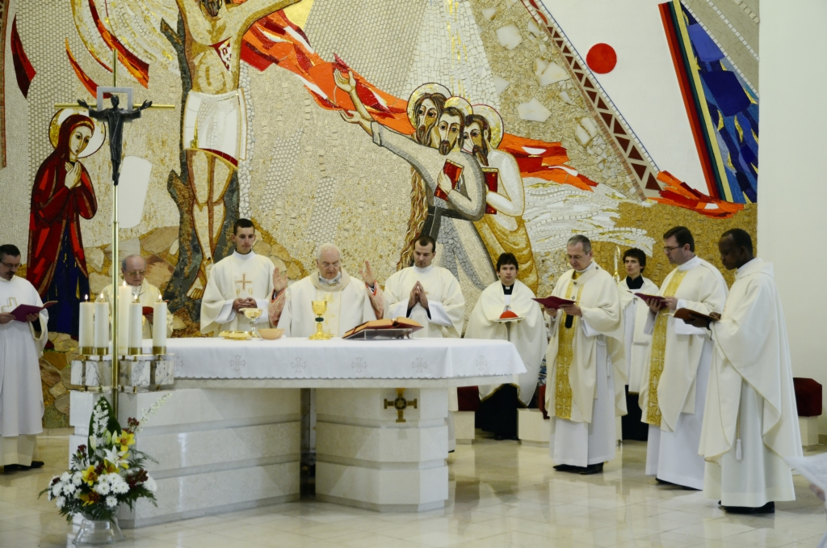
Svätá omša
Sprítomnená posledná večera

Slide 6
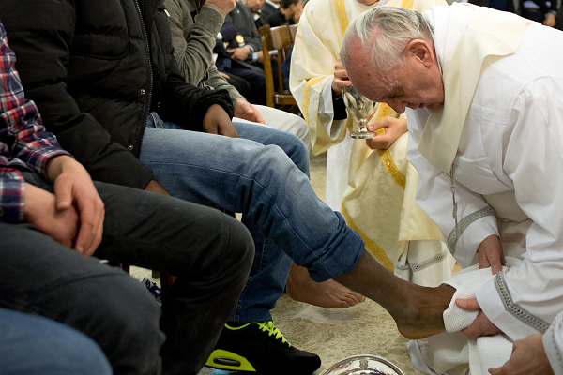
Spomienka na Ježišovo umývanie nôh

Slide 7
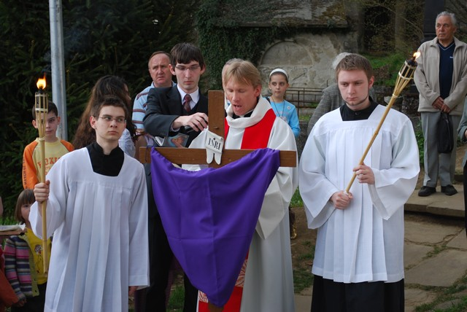
Veľký piatok
Krížová cesta
Spomienka na veľké utrpenie Pána Ježiša

Slide 8
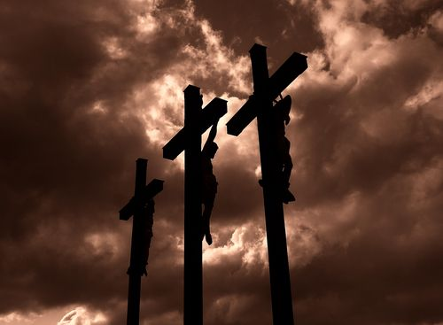
Ježiš na kríži zomiera

Slide 9
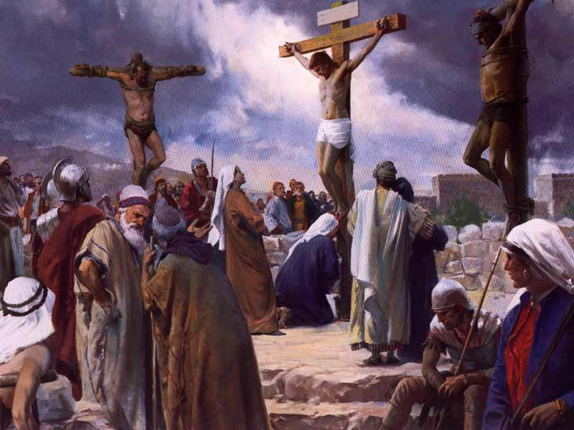
Kalvária
„Otče, odpusť im, lebo nevedia, čo robia.“

Slide 10
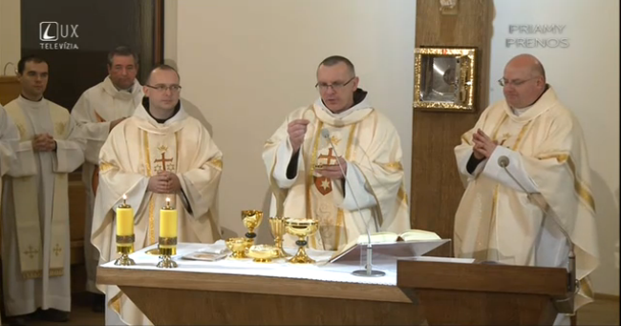
Nekrvavá obeta Ježiša Krista
Obetovanie...
Hľa, Baránok Boží...

Slide 11
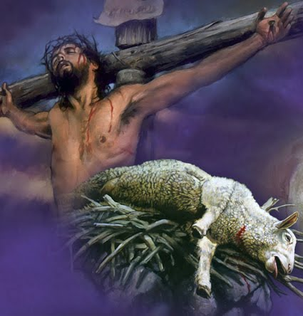
Židia pred Veľkou nocou obetovali baránkov, Boží syn sa obetoval za nás ... ako baránok
Hľa, Baránok Boží...

Slide 12
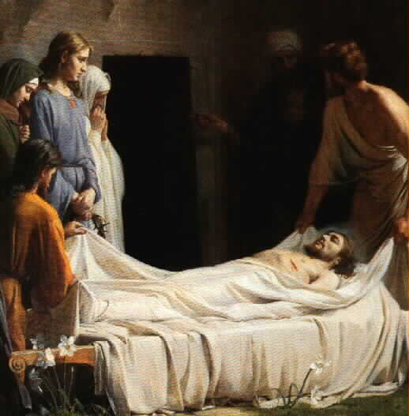
V piatok večer Ježiša pochovali

Slide 13
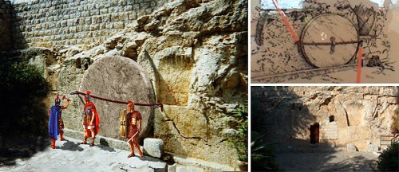
Biela sobota
To je deň veľkého ticha. Pán Ježiš je pochovaný v hrobe.

Slide 14
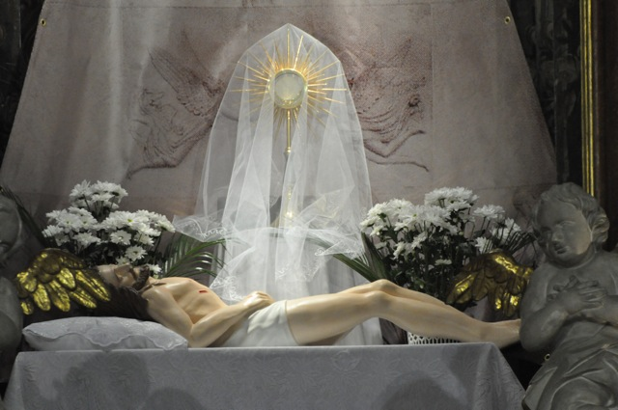
Biela sobota
Aj my sa chodíme modliť k Božiemu hrobu

Slide 15
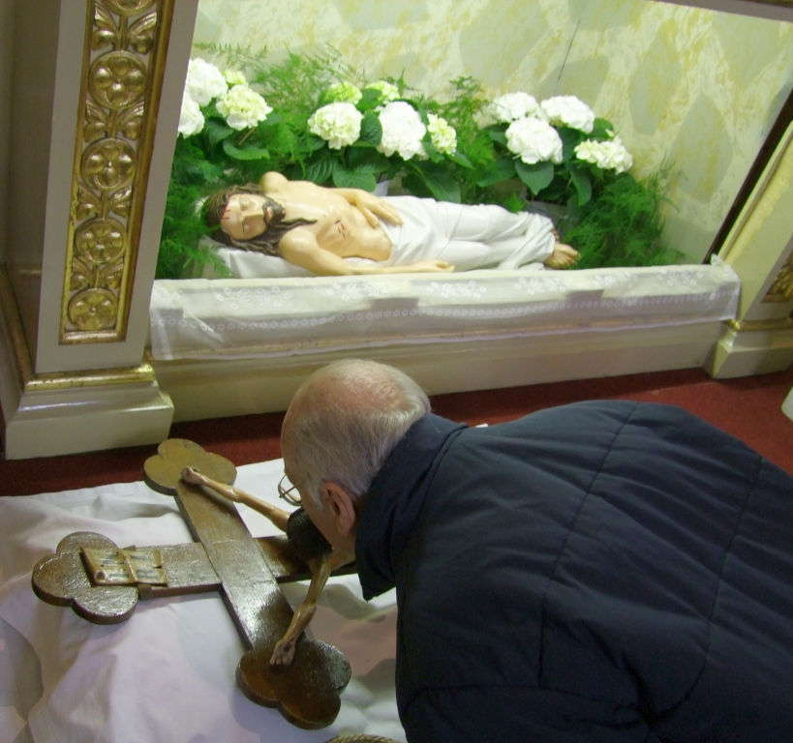
Ďakujem ...

Slide 16
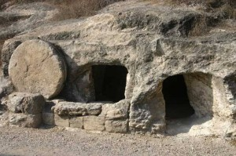
Veľkonočná nedeľa
Odvalený kameň

Slide 17
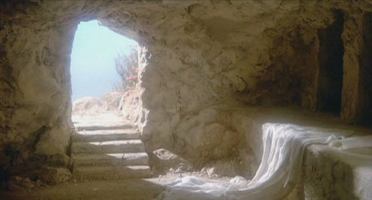
Prázdny hrob

Slide 18
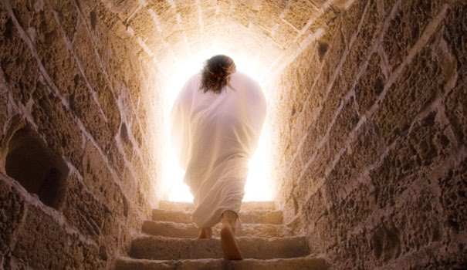
Vstal zmŕtvych

Slide 19
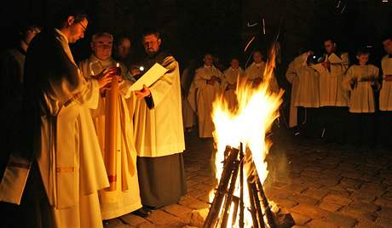
Veľkonočná vigília
... svätenie ohňa ...

Slide 20
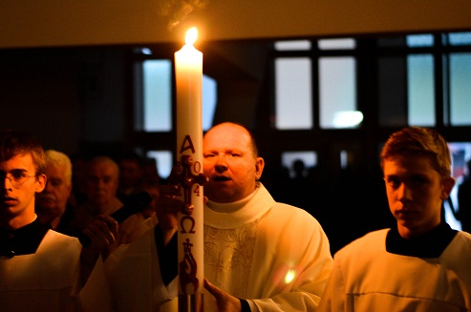
Paškál symbolizuje Ježiša, ktorý je svetlom pre celý svet.

Slide 21
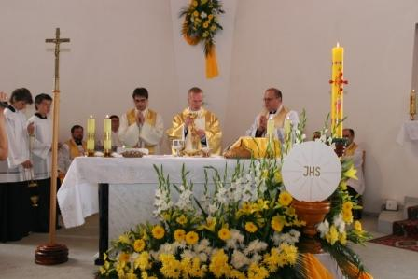
Veľkonočná nedeľa – najväčší sviatok kresťanov

Slide 22
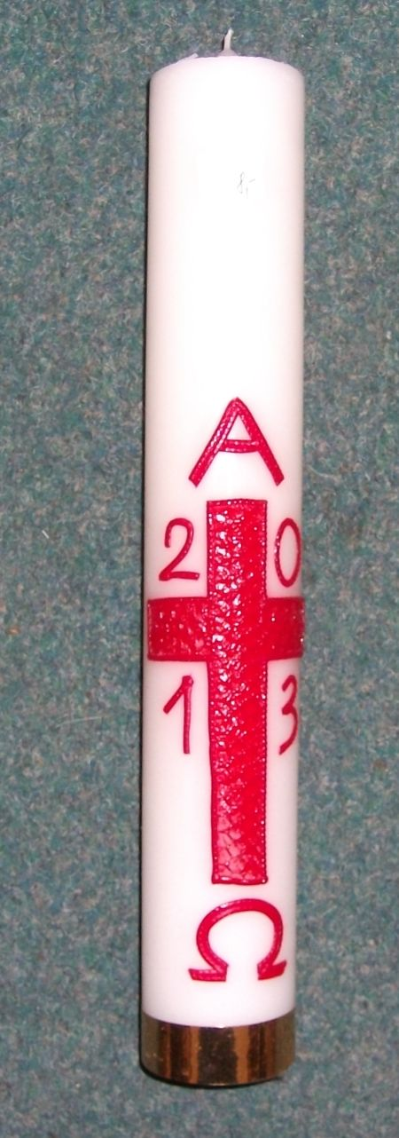
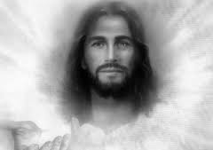
paškál
Ježiš Kristus

Slide 23
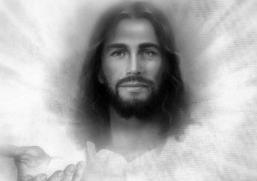
... naozaj vstal ...

